Slide 2
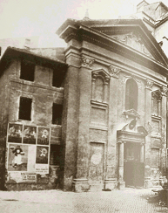

Slide 4
Notes:
Abside della chiesa dei Santi Nicola e Biagio

